Slide 1
ΠΛΕΥΡΙΤΙΚΟ ΑΛΓΟΣ- ΠΝΕΥΜΟΝΙΚΗ ΕΜΒΟΛΗ
Ραπτάκης Θωμάς
Επιμ. A’ Πνευμονολόγος – ΠΓΝ «ΑΤΤΙΚΟΝ»

Slide 2
Πλευριτικό Άλγος
Άλγος στο θώρακα που επιτείνεται με την κίνηση, όπως βαθιά εισπνοή, βήχα, φτάρνισμα ακόμα και ομιλία.
Μπορεί να συνυπάρχει αίσθημα δύσπνοιας.
5-20% οφείλεται σε Πνευμονική Εμβολή !

Slide 3
Πλευριτικό άλγος - Παθοφυσιολογία
Μόνο ο τοιχωματικός υπεζωκότας (και όχι ο σπλαχνικός ή ο πνεύμονας) διαθέτει αισθητικότητα άλγους.
Παθολογικές καταστάσεις που προκαλούν φλεγμονή/ερεθισμό στην περιφέρεια του πνεύμονα (πύκνωση, έμφρακτο) μπορούν να επεκταθούν στην υπεζωκοτική κοιλότητα και τον τοιχωματικό υπεζωκότα.
Η νεύρωση του τοιχωματικού υπεζωκότα που επαλείφει τις πλευρές και την εξωτερική μοίρα του διαφράγματος προέρχεται από τα μεσοπλεύρια νεύρα και ο πόνος εντοπίζεται στην αντίστοιχη δερματική κατανομή του νεύρου.
Η κεντρική μοίρα του διαφράγματος νευρώνεται από το φρενικό και ο πόνος μπορεί να αντανακλά στο σύστοιχο ώμο.

Slide 4
Πλευριτικό άλγος - διερεύνηση
Σε κάθε ασθενή με πλευριτικό άλγος λαμβάνουμε πλήρες ιστορικό, διενεργούμε λεπτομερή φυσική εξέταση και ακτινογραφία θώρακος.
Σε όλους τους ασθενείς πρέπει να σκεφτόμαστε και να αποκλείουμε πνευμονική εμβολή.
Άλλες σοβαρές καταστάσεις που πρέπει να αποκλείονται είναι:
Έμφραγμα μυοκαρδίου
Πνευμοθώρακας
Περικαρδίτιδα
Πνευμονία

Slide 5
Αφού αποκλείσουμε αυτά τα 5…

Slide 6
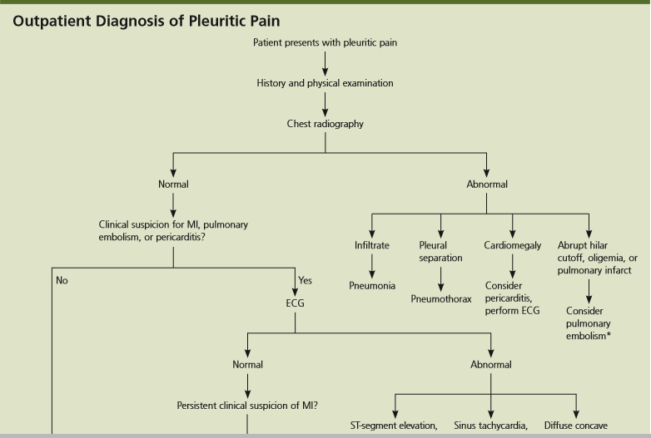
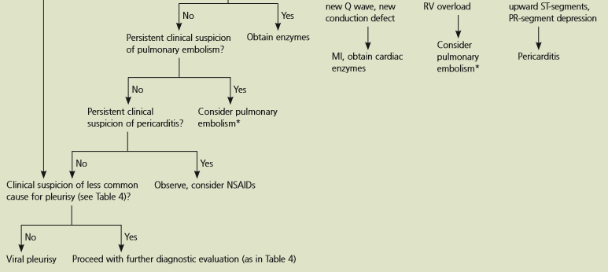

Slide 7
ΠΝΕΥΜΟΝΙΚΗ ΕΜΒΟΛΗ

Slide 8
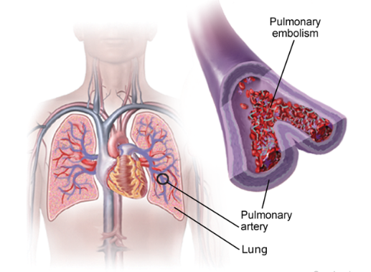
Ορισμός
Απόφραξη κλάδου της πνευμονικής αρτηρίας συχνότερα από θρόμβο αίματος που προέρχεται από το φλεβικό δίκτυο.
Συχνότερα ο θρόμβος προέρχεται από το εν τω βάθει φλεβικό δίκτυο των κάτω άκρων και τις φλέβες της πυέλου.
Άλλα, σπανιότερα ‘έμβολα’: λίπος, αέρας, αμνιακό υγρό, καρκινικά κύτταρα, παράσιτα, ξένο σώμα.

Slide 9
Επιδημιολογία
Επίπτωση (VTE) 100-200/ 100.000 κατοίκους.
3^{η} συχνότερη νόσος του καρδιαγγειακού.
370.000 θάνατοι/454εκ Ευρωπαίων το 2004.
34% αυτών ως αιφνίδιος θάνατος – μόλις 7% είχαν διαγνωστεί σωστά.
>40 ετών σε μεγαλύτερο κίνδυνο από νεότερους ασθενείς και ο κίνδυνος σχεδόν διπλασιάζεται με κάθε επόμενη δεκαετία!

Slide 10
Γενικά..
40-50% των ασθενών με εγγύς DVT θα έχουν ΠΕ.
Μετά από χειρουργείο υψηλότερος κίνδυνος τις 2 πρώτες εβδομάδες αλλά παραμένει υψηλός για 2-3 μήνες
Θνητότητα (όλα τα αίτια, 30 ημερών) 9-11%.
1 έτος μετά :35% έχουν ακόμα διαταραχές στο σπινθηρογράφημα αλλά CTPEH σπάνια (2%)
Υποτροπή μετά διακοπή αντιπηκτικών: 13% σε 1 έτος, 23% στα 5 έτη, 30% στα 10 έτη.

Slide 11
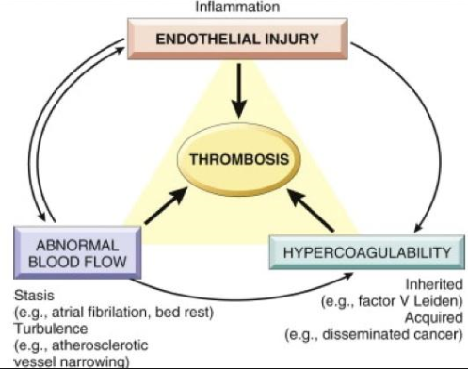
Παθοφυσιολογία
Τριάδα του Virchow:

Slide 12
Προδιαθεσικοί παράγοντες

Slide 13
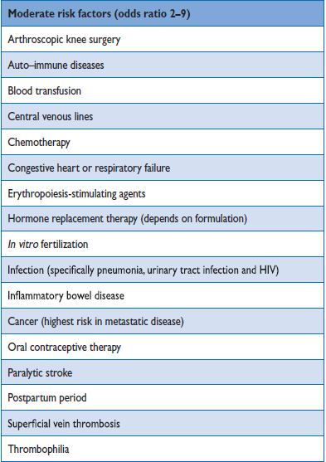
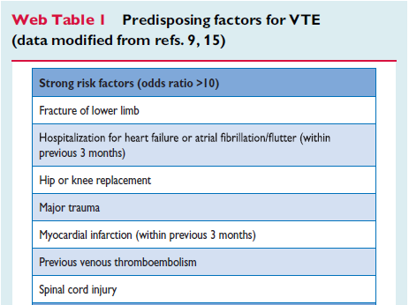

Slide 14
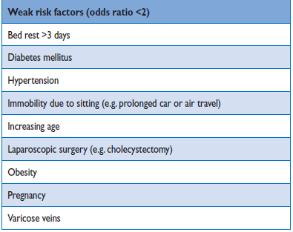

Slide 17
Κλινική εικόνα – μη ειδική..

Slide 18
Αέρια αίματος
Έχουν περιορισμένη διαγνωστική αξία
Υποξυγοναιμία
Υποκαπνία
Αναπνευστική αλκάλωση
18% των ασθενών έχουν PaO2 > 85mmHg

Slide 19
ΗΛΕΚΤΡΟΚΑΡΔΙΟΓΡΑΦΗΜΑ
Ευρήματα Μη ειδικά
40% → S_{I}Q_{III} (McGinn – White) και φλεβοκομβική ταχυκαρδία
Αναστροφή των κυμάτων Τ και παρουσία του Qr στις προκάρδιες απαγωγές υποδεικνύουν διάταση της δεξιάς κοιλίας
Block δεξιού σκέλους σε 16% των ασθενών
Κολπική μαρμαρυγή στο 14% των ασθενών

Slide 20
ΗΚΓ

Slide 21
D-dimers
Ευαισθησία 87-98% στη διάγνωση της ΠΕ
Ειδικότητα πολύ χαμηλή
Σε ασθενείς >50 ετών το όριο είναι : ηλικία x 10 (mcg/L)
Οι τιμές τους θα πρέπει να εκτιμούνται μόνο σε συνδυασμό με το βαθμό
κλινικής υποψίας.
Αποκλείουν την ΠΕ σε περιπτώσεις χαμηλής κλινικής υποψίας και
σε περιπτώσεις μέτριας κλινικής υποψίας όταν χρησιμοποιείται ELISA ή ΜDA
Σε υψηλή κλινική υποψία η μέτρησή τους δεν είναι απαραίτητη

Slide 22
D-dimer in suspected PE
100
Highly sensitive tests (Sn > 95%)
90
Moderately sensitive tests (Sn 85-90%)
80
70
60
Sensitivity %
50
40
Latex semiquantitative
ELFA
30
Whole-blood
Latex quantitative
20
Latex qualitative
Microplate ELISA
10
Membrane ELISA
0
100
90
80
70
60
50
40
30
20
10
0
Specificity %
di Nisio et al, JTH 2007
Notes:
Fibrin D-dimer is a degradation product of cross-linked fibrin, and its concentration increases in patients with acute venous thromboembolism.

Slide 23
Ευρήματα στην α/α θώρακα
14% Φυσιολογική
68% Ατελεκτασία ή πύκνωση
48% Υπεζωκοτική συλλογή
35% Πύκνωση
24% Άνωση του ημιδιαφράγματος
15% Διάταση πνευμονικής αρτηρίας
7% Μεγαλοκαρδία
5% Πνευμονικό οίδημα

Slide 24
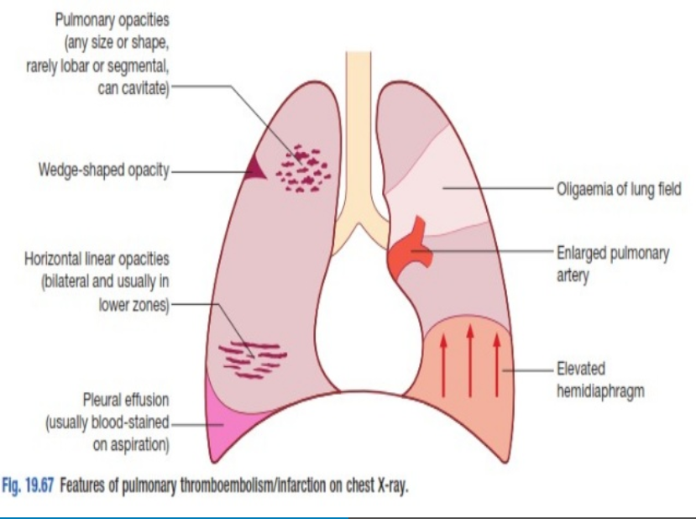

Slide 25
Ανύψωση ημιδιαφράγματος 24%

Slide 26
Ατελεκτασία 68%

Slide 27
Υπεζωκοτική συλλογή 48%

Slide 29
U/S φλεβών κάτω άκρων
Πιστοποιεί την ύπαρξη θρομβοεμβολικής νόσου
Το αρνητικό αποτέλεσμα δεν αποκλείει την ΠΕ

Slide 30
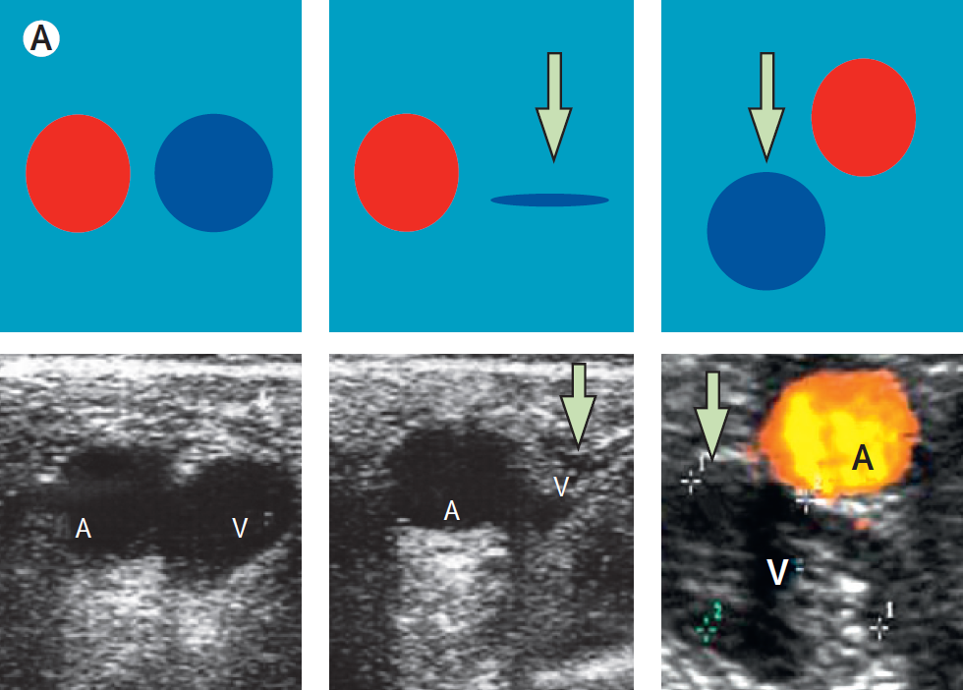
Lower Limb Compression Ultrasonography for Deep Vein Thrombosis
Σημεία εφαρμογής
Εγγύς φλέβες (πάνω από τη γαστροκνημία)– επαναλάβατε 1 εβδομάδα αργότερα αν αρνητικό
Εγγύς και άπω φλέβες
Σε περιπτώσεις κλινικής πιθανότητας για DVT απαιτείται περαιτέρω απεικόνιση (φλεβογραφία) ή επανάληψη του U/S
Goldhaber SZ, Bounameaux H, Lancet 2012
Notes:
Compression ultrasonography has largely replaced venography as the main imaging procedure to diagnose deep vein thrombosis
From left to right; representation of vein and artery without and with (arrow) gentle compression with the echocardiographic probe; lower series, corresponding echocardiographic findings. The third image from the left show a thrombus in the vein (vein not compressible by the probe)
The 2012 revised ACCP guidelines recommend against routine treatment of asymptomatic isolated calf (distal) DVT

Slide 31
Υπερηχογράφημα συμπίεσης φλεβών κάτω άκρων σε υποψία πνευμονικής εμβολής
Ενδείξεις :
Πριν/ εναλλακτικά στην CTPA
Σε ασθενείς με αντενδείξεις για CT
Σε ασθενείς με κλινική υποψία DVT
Η ανεύρεση DVT απαιτεί αντιπηκτική αγωγή, στην περίπτωση αυτή δεν απαιτείται CT
Μετά από αρνητική CT
Για να αποκλειστεί η πιθανή ψευδώς αρνητική CT
Ιδίως σε ασθενείς με υψηλό κίνδυνο

Slide 32
Αξονική τομογραφία πνευμονικών αγγείων
Αποτελεί την εξέταση εκλογής της μη μαζικής πνευμονικής εμβολής
Το θετικό αποτέλεσμα πιστοποιεί τη διάγνωση και δεν απαιτεί περαιτέρω πιστοποίηση.

Slide 33
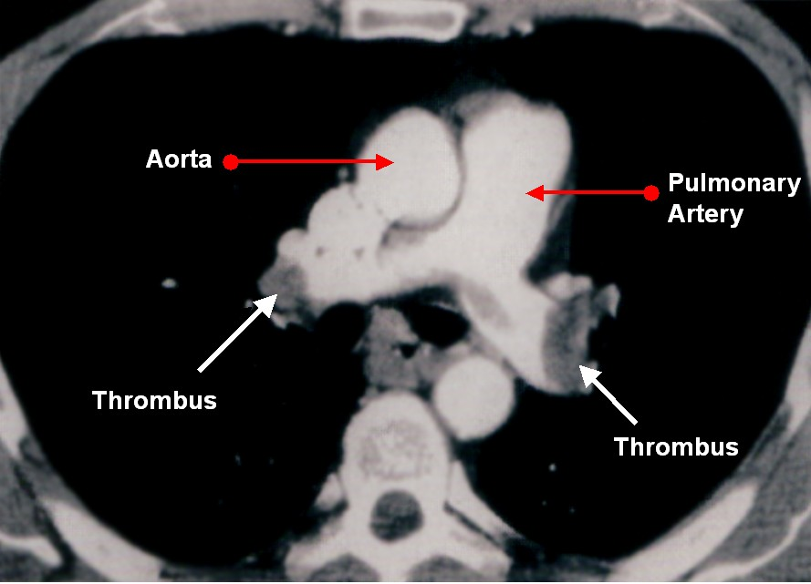

Slide 34
Αξονική τομογραφία πνευμονικών αγγείων

Slide 35
Εικόνα εμφράκτων στη CT θώρακα

Slide 36
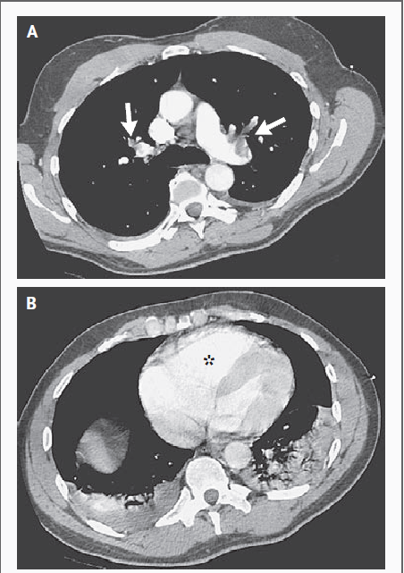
Tapson VF, NEJM 2008

Slide 37
Multidetector CT
Η αρνητική CTPA αποκλείει με ασφάλεια την ΠE, τουλάχιστον σε ασθενείς με χαμηλή-μέτρια κλινική πιθανότητα
Η CTPA είναι διαγνωστική για την ΠΕ αν υπάρχει θρόμβος σε κεντρικό ή τουλάχιστον τμηματικό κλάδο
Αν η multidetector CT δείχνει μόνο υποτμηματικά ελλείματα σε έναν ασθενή με χαμηλή κλινική πιθανότητα η πιθανότητα ψευδώς θετικής εξέτασης θα πρέπει να λαμβάνεται υπόψη και να πραγματοποιείται περαιτέρω έλεγχος
Αν μια single-detector CT είναι αρνητική επιπλέον έλεγχος (π.χ. U/S φλεβών κάτω άκρων) απαιτείται προκειμένου να αποκλειστεί με ασφάλεια η ΠΕ
Torbicki A, Eur Heart J 2008 (ESC Guidelines);
Perrier A, ERS Course 2007
Notes:
If multidetector CTPA is negative in a patient with a high clinical probability, the possibility of a false negative result should be considered, and further testing performed to rule out pulmonary embolism (e.g. serial venous ultrasonography, ventilation-perfusion lung scanning, and pulmonary angiography)
If a multidetector CT scan shows only subsegmental defects in a patient with a low clinical probability, the possibility of a false positive result should be considered, and further testing should be performed. This may also apply to patients with an intermediate clinical probability, although the need for further tests is less well established for these patients

Slide 38
Σπινθηρογράφημα αιμάτωσης
Εξέταση εκλογής σε νεφρική ανεπάρκεια και αλλεργία σε σκιαγραφικά.
Το προτιμούμε σε εξωτερικούς με χαμηλή πιθανότητα για ΠΕ και φυσιολογική ακτινογραφία θώρακος, σε νέους (ιδίως γυναίκες), εγκύους.
Μία δόση 100 MBq Tc-99m μακροσφαιρών αλβουμίνης, αποδίδει 1,1 mSv, σημαντικά λιγότερο από τα 2-6 mSv της CTPA.
Προτείνεται η κατάταξη των αποτελεσμάτων σε 3 κατηγορίες: φυσιολογικό (που αποκλείει ΠΕ), υψηλής πιθανότητας για ΠΕ και μη διαγνωστικό.

Slide 39
Σπινθηρογράφημα αιμάτωσης

Slide 40
Υπερηχογράφημα ?
352 patients with suspected PE were examined in seven clinics and classified:
(1) PE confirmed: two or more typical triangular or rounded pleural-based lesions
(2) PE probable: one typical lesion with pleural effusion
(3) PE possible: small (< 5 mm) subpleural lesions or a single pleural effusion alone; (4) normal TUS findings

Slide 41
Figure 4. Thirty-six-year-old patient postoperatively. Top: PE confirmed in CTPA. Center: Triangular lesion on ultrasound. Bottom, left, c, and right, d: small rounded lesions on ultrasound.

Slide 42
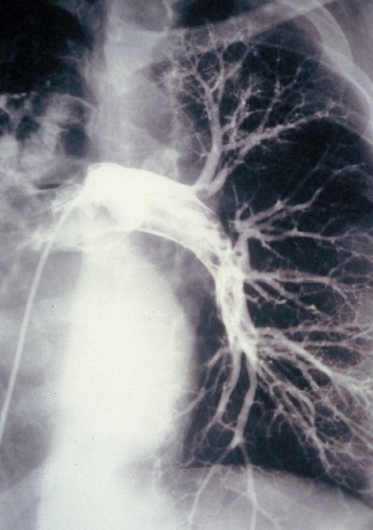
Η συμβατική πνευμονική αγγειογραφία και φλεβογραφία
Οι εξετάσεις αυτές είναι επεμβατικές και θα πρέπει να περιορίζονται σε ασθενείς στους οποίους η διάγνωση είναι εξαιρετικά πιθανή και δεν μπορεί να τεθεί με άλλα μέσα καθώς και σε εκείνους που είναι υποψήφιοι να υποβληθούν σε ενδαγγειακές θεραπείες
Η συμβατική πνευμονική αγγειογραφία και φλεβογραφία παραμένουν τα gold standards για τη διάγνωση της ΠΕ και της DVT, αντίστοιχα
Σε μικρά περιφερικά έμβολα η διάγνωση δύσκολη και το 1/3 των περιπτώσεων μπορεί να ξεφύγουν

Slide 43
Πνευμονική αγγειογραφία –ελλείμματα πλήρωσης

Slide 44
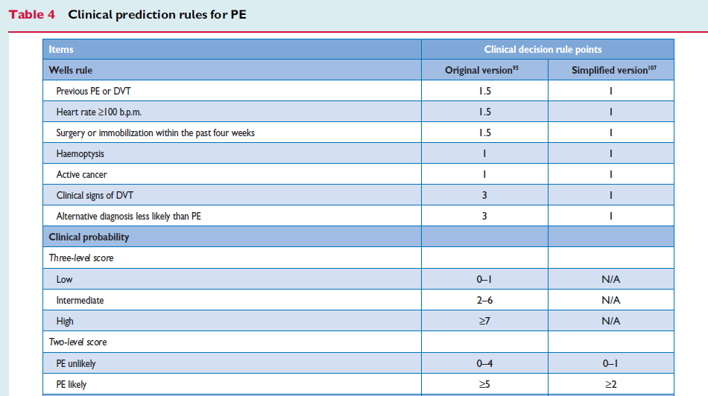

Slide 45
Clinical prediction rules for diagnosis of PE
Revised Geneva score
Ann Intern Med 2006; 144: 165-71
Age > 65 yrs + 1
Previous VTE + 3
Surgery/lower limb fracture <1mo + 2
Active cancer + 2
Unilateral edema+pain lower limb + 4
Haemoptysis + 2
HR 75 – 94 / min + 3
HR ≥95 / min + 5
Spontaneously reported calf pain + 4
Low: ≤ 3 points
Intermediate: 4 - 10 points
High: ≥ 11 points

Slide 46
Clinical probability - Prediction rules for PE
Clinical probability | Prevalence of PE, %
Low | 10%
Intermediate | 30%
High | 60 to 70%
Οι κανόνες αυτοί κατευθύνουν και δεν διαγιγνώσκουν ούτε αποκλείουν την ΠΕ
Θα πρέπει να συνδυάζονται με άλλα διαγνωστικά tests (ιδίως D-dimers)
Perrier A, ERS Course 2007

Slide 47
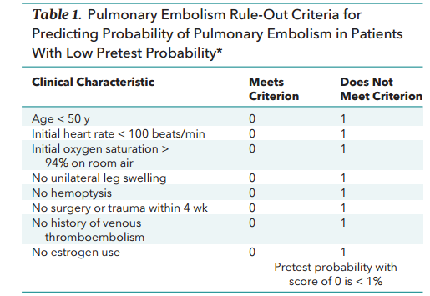
PERC
Clinicians should not obtain D-dimer measurements or imaging studies in patients with a low pretest probability of PE and who meet all Pulmonary Embolism Rule-Out Criteria.
Ann Intern Med. 29 Sep 2015

Slide 48
Evaluation of Patients With Suspected Acute Pulmonary Embolism: Best Practice Advice From the Clinical Guidelines Committee of the American College of Physicians
Ann Intern Med. 29 Sep 2015

Slide 49
Διαγνωστική προσέγγιση

Slide 50
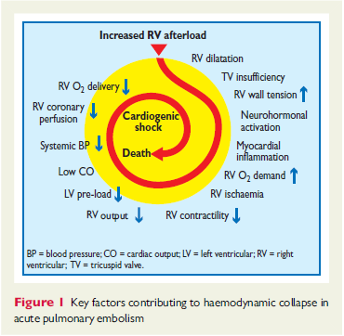

Slide 51
ΠΕ με αιμοδυναμική αστάθεια ή υπόταση

Slide 52
ΠΕ χωρίς αιμοδυναμική αστάθεια

Slide 53
Διάγνωση ΠΕ

Slide 54
Εκτίμηση βαρύτητας – Pulmonary Embolism Severity Index (PESI)

Slide 55
Σταδιοποίηση βαρύτητας ΠΕ

Slide 56
Εκτίμηση βαρύτητας ΠΕ
Σε κάθε ασθενή με ΠΕ παρακολουθώ αρχικά στενά τα ζωτικά σημεία (monitoring ΑΠ, SatO2, ΗΚΓ)
PESI score
Echo καρδιάς
Τροπονίνη - BNP

Slide 57
DVT και πρόγνωση?
Jimenez D, Aujesky D, Moores L, et al. Combinations of prognostic tools for identification of high-risk normotensive patients with acute symptomatic pulmonary embolism. Thorax 2011;66:75–81.

Slide 58
Θεραπεία ΠΕ
Ανάλογη με τη βαρύτητα
Σε μέση- υψηλή κλινική υποψία έναρξη αντιπηκτικής αγωγής πριν την τεκμηρίωση της διάγνωσης.
Αιμοδυναμικά ασταθής ασθενής χρήζει νοσηλείας σε ΜΕΘ/στεφανιαία μονάδα και:
Θρομβόλυση (ιδανικά εντός 48h αλλά έως και 14ημ)
Εμβολεκτομή (χειρουργική ή μέσω καθετήρα) – σε αποτυχία ή αντένδειξη θρομβόλυσης.

Slide 59
Θρομβόλυση
Konstantinides S, NEJM 359;26, 2008

Slide 60
Αντιπηκτική θεραπεία ΠΕ – αιμοδυναμικά σταθερός ασθενής
Κλασική ηπαρίνη (UFH)
Ηπαρίνη χαμηλού μοριακού βάρους (LMWH)
Fondaparinux (εκλεκτικός αναστολέας Χα)
Ανταγωνιστές βιταμίνης Κ
Νεότερα αντιπηκτικά από του στόματος (dabigatran, rivaroxaban, apixaban, edoxaban)

Slide 61
Παρεντερικά αντιπηκτικά

Slide 62
Σχήματα Θεραπείας
Dabigatran, edoxaban
Rivaroxaban, apixaban
Goldhaber SZ, Bounameaux H, Lancet 2012

Slide 63
Διάρκεια Θεραπείας
Goldhaber SZ, Bounameaux H, Lancet 2012

Slide 64
Φίλτρα κάτω κοίλης φλέβας

Slide 65
Θεραπεία ΠΕ στο σπίτι?

Slide 66
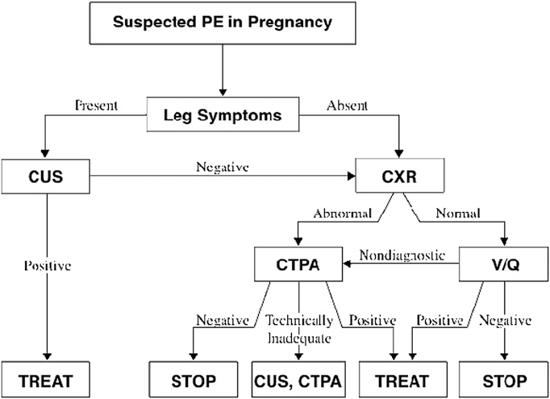
Διάγνωση πνευμονικής εμβολής στην κύηση
Leung AN, AJRCCM 2011 (ATS/STC Guideline)

Slide 67
Δόση ακτινοβολίας σε έμβρυο/μητέρα

Slide 68
Συνοπτικά
Konstantinides S, NEJM 359;26, 2008

Slide 69
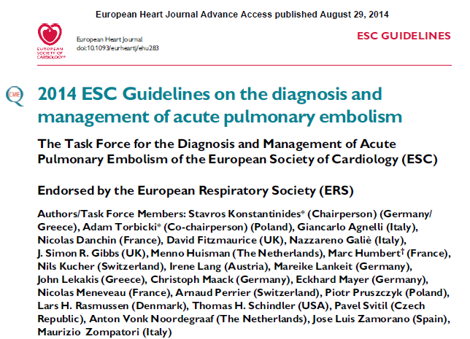

Slide 70
Ευχαριστω για την προσοχη σασ

